Slide 1
ФГОС НОО
Приказ минпросвещения от 31 мая 2021г. №286 «Об утверждении ФГОС НОО»

Slide 2
Изменения
Усилен акцент к формированию функциональной грамотности (приказ Рособрнадзора № 590, Минпросвещения № 219 от 06.05.2019)
проектной деятельности,
безопасности в работе информационных технологий,
усиление социальной активности.

Slide 3
Способы, которыми школа обеспечивает вариативность содержания программ
Было | Стало | Что сделать школе
Не устанавливалась вариативность программ, однако школа могла изменять содержание ООП | Обеспечение вариативности: Сочетание различных учебных единиц (предметы, курсы, модули); Введение углублённого изучения предмета; Разработка ИУП | Если есть запрос от родителей и возможность школы – вводите углублённое изучение; Предлагать ИУП как одарённым детям, так и отстающим

Slide 4
Учебные предметы, курсы и модули
Было | Стало | Что сделать школе
НОО стандарт не закреплял предметы и модули. | Конкретизировали учебные предметы и модули | Учитывать новое деление при разработке рабочих программ и УП, раздела ООП о требованиях к предметным результатам

Slide 5
Требования к пояснительной записке
Было | Стало | Что сделать школе
Содержание пояснительной записки было разным для НОО и ООО | Унифицировали содержание пояснительной записки ООП. На уровне НОО больше не нужно указывать состав участников образовательных отношений и общие подходы к организации внеурочной деятельности. Заменили подходы и задачи реализации на механизмы реализации программы. | Составлять пояснительную записку по единым правилам для НОО и ООО

Slide 6
Требования к результатам освоения программы
Было | Стало | Что сделать школе
Было меньше требований к результатам | Уточнили и расширили требования по всем видам- личностным, предметным, метапредметным. Добавили результаты по к каждому модулю ОРКСЭ | Расписать требования в рабочих программах Учитывать требования по ОРКСЭ

Slide 7
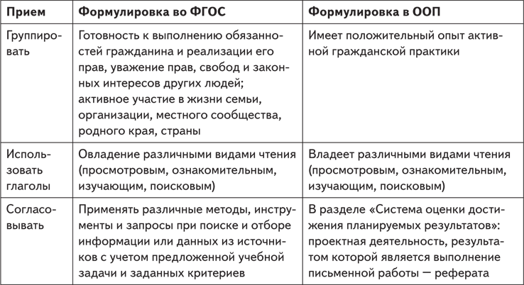

Slide 8
Система оценки
Новые ФГОС предъявляют меньше требований к описанию содержания системы оценки. Теперь можно включить в эту часть особенности оценивания, которые характерны именно для вашей школы.
Система оценки достижения планируемых результатов теперь должна обеспечивать объективную информацию о качестве подготовки учеников. Эту информацию сделайте доступной для всех участников образовательных отношений. Для этого в системе оценки укажите, как планируете отслеживать качество подготовки учеников. Также отметьте, как проверите доступность информации, распишите критерии, формы отчетности и др.

Slide 9
Требования к структуре содержательного раздела ООП
Было | Стало | Что сделать школе
Содержательный раздел ООП включал: Программу коррекционной работы Программу формирования экологической культуры, здорового и безопасного Программу духовно нравственного воспитания | Вместо перечисленных программ введена программа воспитания, т.е. убрали программу коррекционной работы, программу формирования экологической культуры и программу духовно-нравственного воспитания | Учитывать новую структуру содержания при разработке содержательного раздела

Slide 10
Родной язык (русский)
Было | Стало | Что сделать школе
Было обязательным изучение родного языка для всех. | Можно организовать, если в школе есть условия и заявления родителей. | Закрепить это в ООП и локальных актах,

Slide 11
Рабочая программа воспитания
Было | Стало | Что сделать школе
Рабочая программа воспитания была модульной и включала обязательные разделы. | Теперь она может, но не обязана включать модули. Главное – описать обязательные разделы. | Ориентироваться на ФГОС, затем на примерную программу

Slide 12
Календарный план воспитательной работы
БЫЛО | СТАЛО
Ранее календарный план воспитательной работы только упоминался в федеральных государственных образовательных стандартах | Указали, что в план нужно включать не только те мероприятия, которые организует и проводит школа, но и те, в которых она просто участвует

Slide 13
Особенности обучения детей с ОВ З
Было | Стало | Что сделать школе
ФГОС НОО можно было использовать для разработки АООП НОО. Также можно было разработать и коррекционную программу. | Из ФГОС убрали нормы об учениках с ОВЗ и УО, т.к. для них есть отдельные стандарты | Поручить педагогам не использовать новый ФГОС при разработке АООП

Slide 14
Организационный раздел
Было | Стало | Что сделать школе
Не было норм об электронных средствах обучения и дистанционных технологиях | Закрепили использование электронных форм обучения | Организовать для учащихся автоматизирован ный доступ к ЭОР. Закрепить это в локальных актах.

Slide 15
Объем часов аудиторной нагрузки учебной деятельности
Было | Стало | Что сделать школе
2904- минимум 3345 - максимум | Изменили объём часов аудиторной нагрузки 2954 ч – минимум 3190 - максимум | Учитывать объём при разработке ООП НОО, распределении часов в УП и тематическом планировании рабочих программ

Slide 16
Объем часов аудиторной нагрузки внеурочной деятельности
Было | Стало | Что сделать школе
До 1350ч | Уменьшили объём внеурочной деятельности до 1320ч | Учитывать объём при разработке ООП НОО, распределении часов в УП и тематическом планировании рабочих программ

Slide 17
Учебники и учебные пособия
Было | Стало | Что сделать школе
Не устанавливали форму учебного пособия | Обязательно печатная форма учебного пособия, по желанию можно дополнить электронной версией | Учитывать требования при разработке ООП, рабочих программ

Slide 18
Деление учеников на группы
БЫЛО | СТАЛО
Прямого регулирования не было, лишь упоминали о групповых формах работы | Зафиксировали, что образовательную деятельность можно организовать при помощи деления на группы. при этом учебный процесс в группах можно строить по-разному: с учетом успеваемости, образовательных потребностей и интересов, целей

Slide 19
Работа в режиме апробации
1. Была создана рабочая группа по переходу на новые ФГОС | Издан приказ о рабочей группе по введению ФГОС 2021 Разработано положение о рабочей группе по введению ФГОС 2021
2. Составлен план введения обновленного ФГОС | Оценить кадровые и материальные ресурсы школы Разобрать проекты ООП Внести изменения или изменить локальные акты Приказ о переходе школы на ФГОС 2021

Slide 20
Положение о рабочей программе
Структура примерной рабочей программы
Пояснительная записка
Содержание образования
Планируемые результаты освоения рабочей программы
Тематическое планирование

Slide 21
Пояснительная записка
включающая цели изучения учебного предмета, общую характеристику предмета, место предмета в учебном плане.

Slide 22
Содержание образования
по годам обучения

Slide 23
Планируемые результаты
Личностные и метапредметные результаты (раскрываются на основе обновленного ФГОС НОО с учетом специфики учебного предмета)
Предметные (по годам обучения).

Slide 24
Тематическое планирование
примерные темы и количество часов, отводимое на их изучение;
основное программное содержание;
основные виды деятельности обучающихся

Slide 25
Тематическое планирование
№ п/п | Наименование разделов и тем программы | Количество часов |  |  | Дата изучения | Виды деятельности | Виды, формы контроля | Электронные (цифровые) образовательные ресурсы
 |  | всего | контрольные работы | практические работы

Slide 26
Виды деятельности
Тема, раздел курса | Программное содержание | Методы и формы организации обучения. Характеристика деятельности обучающихся
Сказка народная (фольклорная) и литературная (автор- ская) | Восприятие текста произведений художе- ственной литературы и устного народного творчества. Фольклор- ная и литературная (авторская) сказка: сходство и различия. Реальность и волшеб- ство в сказке. Собы- тийная сторона | Слушание чтения учителем фольклорных произведений; учебный диалог: обсуждение вопросов — какова тема сказки, кто её герои, что Задание на формулирование предложений с использованием вопросительного слова с учётом фактического содержания текста .

Slide 27
Было | Стало | Что сделать школе
Не было требований: К тематическому планированию курса внеурочки с учетом программы воспитания; Тематическому планированию РП с учетом возможности использования электронных образовательных ресурсов и ЦОРам по каждой теме К формам проведения внеурочных занятий | Рабочая программа формируется с учетом рабочей программы воспитания и содержит указание на возможность использования ЭОР Рабочие программы внеурочной деятельности дополнительно содержат форму проведения занятия | Вписать в ТП каждой рабочей программы ( кроме программы воспитания) ЭОР, которые можно использовать при изучении темы. Не указывать в программы внеурочной деятельности формы и виды деятельности. Вместо этого вписываются формы занятий.

Slide 28
Рабочие программы
Примерные рабочие программы начального общего образования

